Slide 1
Әл-Фараби атындағы Қазақ ұлттық университеті
Химия және химиялық технология факультеті
Гомогенді жүйенің химиялық тепе-теңдігі. Химиялық тепе-теңдік константасы. Активтілік, активтілік коэффициенті. Тепе-теңдік константа түрлері. Тепе-теңдік құрамын есептеу принциптері (материалдық баланс және электрнейтралдылық)
Дәріскер - Исмаилова А.Г.

Slide 2
Кез-келген талдау толыққанды өту үшін таңдап алынған аналитикалық реакциялардың орындалу жағдайлары (рН, t, C) дұрыс анықталуы тиіс. Қолданылатын әдістемелердің негізгі сипаттамалары (талғампаздық, дұрыстық, сезгіштік, анықтау шегі, селективтілік) аталып өткен реакцияның орындалу жағдайларына тәуелді. Сол себепті химиялық талдауда процесс жүру үшін алдын-ала есептеулер жүргізіледі. Аналитикалық химияда көптеген есептеулер химиялық тепе-теңдіктер арқылы орындалады. Химиялық реакциялар гомогенді және гетерогенді жүйелерде өтеді.
Реакциялардың жүруін басқаратын заңдылықтар аналитикалық химияның теориялық негіздерінің құрама бөлігі болып табылады.
Әрекеттесу нәтижесінде бастапқы заттар толық өнімге айналып, бір ғана бағытта жүретін реакцияларды қайтымсыз реакциялар деп атайды. Мысалы,
K₂CO₃ + 2HCl → 2KCl + CO₂ + H₂O.

Slide 3
Бірақ көптеген жағдайларда химиялық реакциялар қайтымды болады, яғни реакция екі, қарама - қарсы бағытта жүреді. Солдан оңға қарай жазылған реакцияларды (→) тура реакциялар дейді, ал оңнан солға қарай жүретін реакцияларды (←) кері реакциялар деп атайды. Қайтымдылық белгісі ↔. Мысалы:
ZnCl₂ + H₂ S ↔ ZnS + 2HCl.
Химиялық реакциялар жылдамдығы жоғары және баяу жүретін реакциялар болып бөлінеді. Тепе-теңдігі 10 секундтан кем уақытта орнайтын реакцияларды жылдам жүретін реакцияларға жатқызады. Химиялық реакциялардың жылдамдығына реакцияға қатысатын заттардың табиғаты, температура, қысым, катализатор т.б. әсер етеді.

Slide 4
Химиялық реакциялардың жылдамдығы әрекеттесетін заттардың концентрацияларына байланысты екенін 1867 ж. Н.Гульдберг пен П.Вааге анықтап, химиялық тепе-теңдікке әрекеттесуші массалар заңын ұсынады. Бұл заң бойынша химиялық реакцияның жылдамдығы реакцияға қатысатын заттардың концентрацияларының көбейтіндісіне тәуелді.
Кез-келген химиялық тепе-теңдік өзіне сәйкес тепе-теңдік константасы (К) арқылы өрнектеледі. Аналитикалық химияда К мәні аналитикалық реакциялардың жүру бағытын және тереңдігін айқындайды және оның көмегімен қосылыстардың тепе-теңдік концентрацияларын есептей аламыз.
Химиялық тепе-теңдік константасы мәнін идеальды ерітінділер үшін екі тәсілмен өрнектеуге болады
Термодинамикалық | Кинетикалық

Slide 5
Химиялық тепе-теңдік константасы
Әрекеттесуші массалар заңын қолдана отырып гомогенді жүйедегі тепе-теңдік константасын қорытындылайық.
Химиялық реакцияны жалпы түрде жазатын болсақ
А +В ↔ С + D
онда тура бағытта жүретін реакцияның жылдамдығы
ὺ_{т} → k_{t} [A].[B],
ал кері реакцияның жылдамдығы
ύ_{к} ← k_{к} [С].[D]
мұнда k_{t} және k_{к} – пропорционалдық коэффициенттері, жылдамдық константалары деп аталады;[A], [B], [C] және [D] - заттардың тепе-теңдік концентрациялары.

Slide 6
Реакцияның бастапқы кезінде А мен В заттарының концентрациялары С мен Д заттарының мөлшеріне қарағанда көп. Сондықтан, тура бағытта жүретін реакцияның жылдамдығы басым болады. Бірте-бірте А мен В заттарының мөлшерлері азая бастайды, ал реакция өнімдерінің концентрациялары артады. Сол кезде кері бағытта жүретін реакцияның жылдамдығы өседі де соңында екі қарама-қарсы реакциялардың жылдамдықтары теңеседі:
ὺ_{т} = ύ_{к} , яғни
k_{т} [A] [B] = k_{к} [С] [D].
Тепе-теңдік орнағанда реакциялардың тура және кері бағыттарда жүруі тоқтап қалмайды, бірақ барлық заттардың концентрациялары өзгермейді, демек динамикалық тепе-теңдік пайда болады – заттардың қанша молекулалары реакцияға қатысса, соншасы кері реакцияда түзіледі.

Slide 7
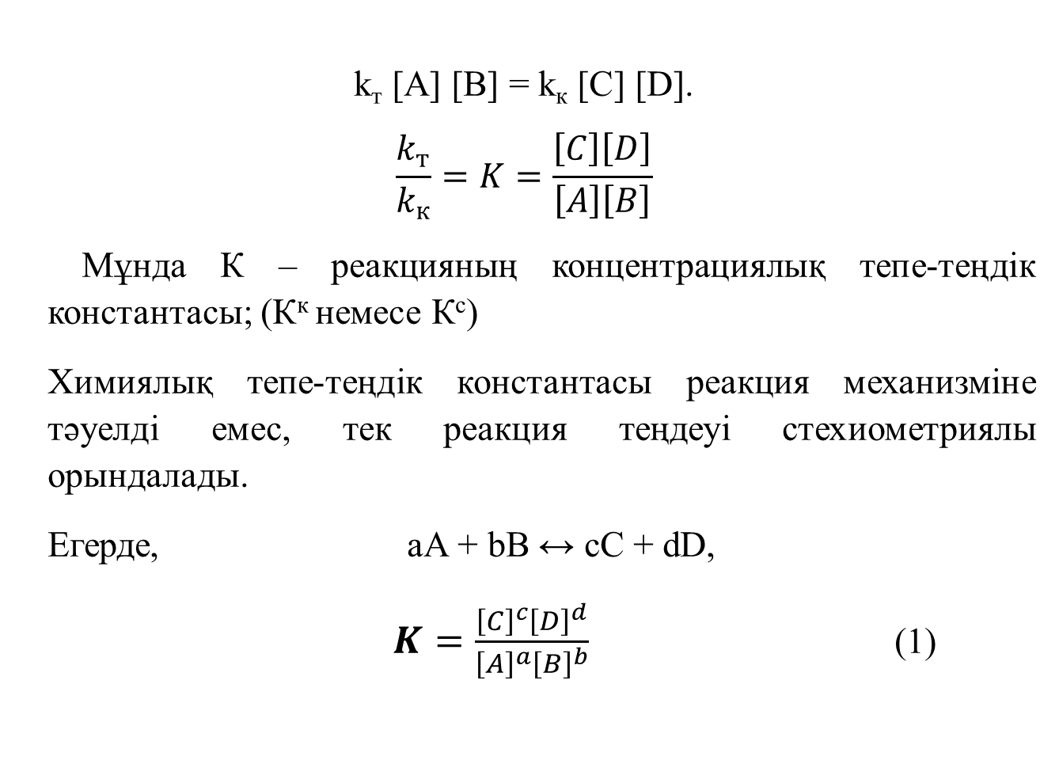
k_{т} [A] [B] = k_{к} [С] [D].
$$\frac{k_{т}}{k_{к}}=K=\frac{\left[C\right]\left[D\right]}{\left[A\right]\left[B\right]}$$
Мұнда К – реакцияның концентрациялық тепе-теңдік константасы; (К^{к} немесе К^{с})
Химиялық тепе-теңдік константасы реакция механизміне тәуелді емес, тек реакция теңдеуі стехиометриялы орындалады.
Егерде, aА + bВ ↔ cС + dD,
$K=\frac{{\left[C\right]}^{c}{\left[D\right]}^{d}}{{\left[A\right]}^{a}{\left[B\right]}^{b}}$ (1)

Slide 8
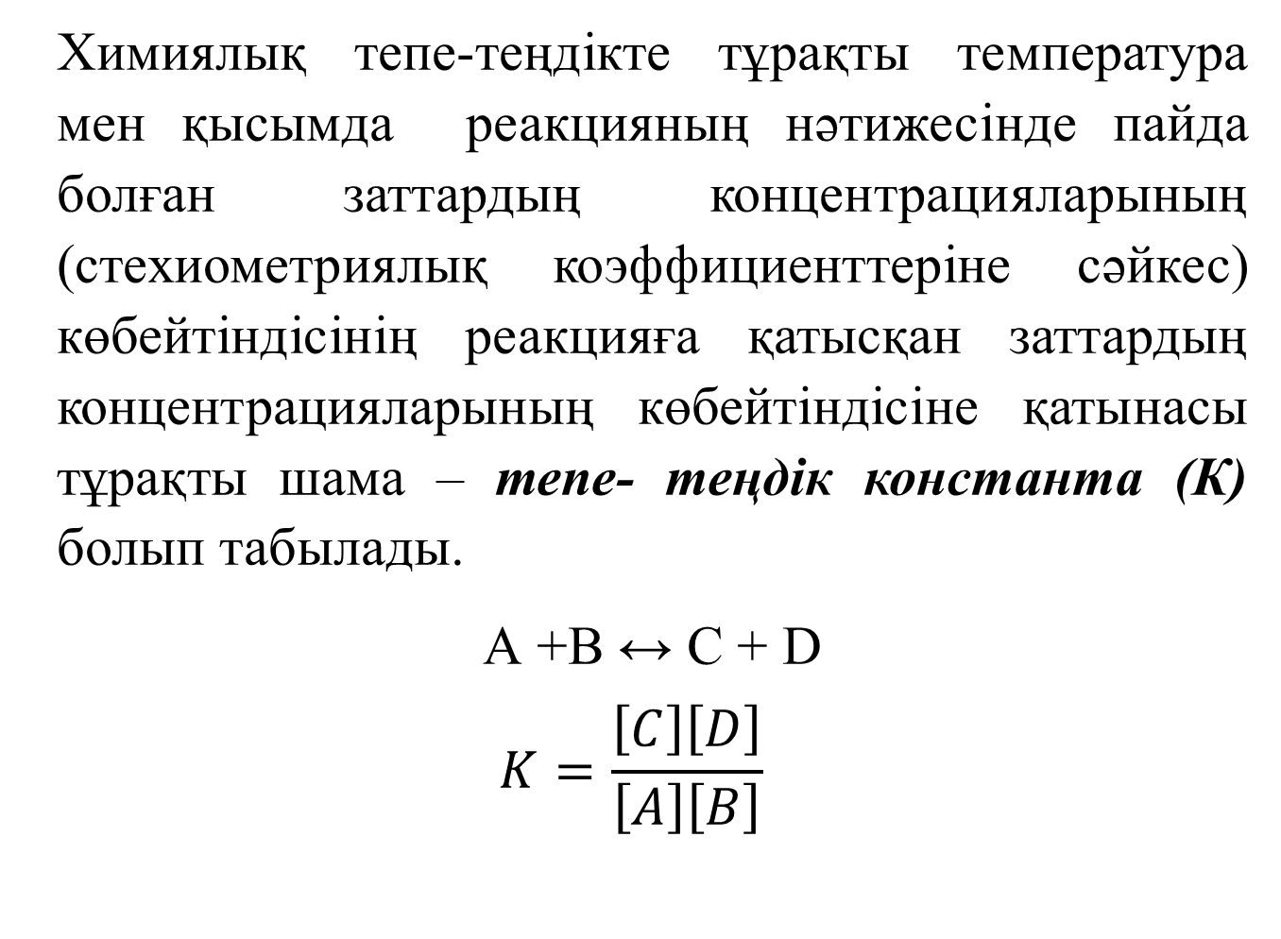
Химиялық тепе-теңдікте тұрақты температура мен қысымда реакцияның нәтижесінде пайда болған заттардың концентрацияларының (стехиометриялық коэффициенттеріне сәйкес) көбейтіндісінің реакцияға қатысқан заттардың концентрацияларының көбейтіндісіне қатынасы тұрақты шама – тепе- теңдік константа (К) болып табылады.
А +В ↔ С + D
$$K=\frac{\left[C\right]\left[D\right]}{\left[A\right]\left[B\right]}$$

Slide 9
Тепе-теңдік константа тура реакцияның жылдамдығының кері реакцияның жылдамдығына қатынасын көрсетеді, оның сандық мәнінен химиялық реакцияның бағытын анықтауға болады. Егер К>1 – тура бағытта жүретін реакцияның жылдамдығы басым болғаны, К<1 – кері реакцияның жылдамдығы басым, тепе-теңдік солға ығысады. Тепе-теңдік константасы бірдің шамасында боланда (К=1) реакция қайтымды деп есептеледі. Аналитикалық химияда есептеуге ыңғайлы болу үшін константалардың көрсеткіші қолданылады
рК = -lgK. Бұл жағдайда рК>0 тура реакция басым, ал рK<0 кері реакция басым.
Тепе-теңдікті қажетті жаққа ығыстыру үшін заттың біреуін артық мөлшерде қосу керек немесе реакция нәтижесінде пайда болған бір затты тұнбаға, газға, аз диссоцияланатын қосылысқа ауыстыру керек.

Slide 10
Идеалды және реалды жүйелер. Активті концентрация
(активтік) және активтік коэффициент. Иондық күш.
Массалар әрекеттесу заңы тәжірибеде реакцияласатын заттардың өте төмен концентрацияларында ғана әділетті. Концентрация өскен сайын заңнан ауытқулар артады. Массалар әрекеттесу заңына толық бағынатын жүйелерді идеалды деп атайды, оларға шегіне жете сұйытылған ерітінділерді жатқызуға болады және де (1) теңдеу идеалды жүйе үшін ғана қолданылады. Дегенмен егер концентрацияны активтікпен (а) өрнектесек (1) теңдеуді реальды жүйеде қолдана аламыз. Ерітінділерде иондардың концентрациялары шындық химиялық активтіктеріне сәйкес келмейді, өйткені реалды жүйелерде бөлшектер арасында электростатикалық әсерлесулер орын алады (ион-ионды, ион-дипольді, диполь-дипольді әсерлесулер). Сол себептен химиялық реакцияға түсу қабілеттігі төмендейді. Осындай иондардың эффектілі концентрациясын ескеру үшін активті концентрация яғни активтік деген ұғым еңгізілген:
a = f .С (2)
мұнда С– ион концентрациясы; а - активтік; f - активтік коэффициент, иондардың бір-бірімен әсерлесуін сипаттайды.

Slide 11
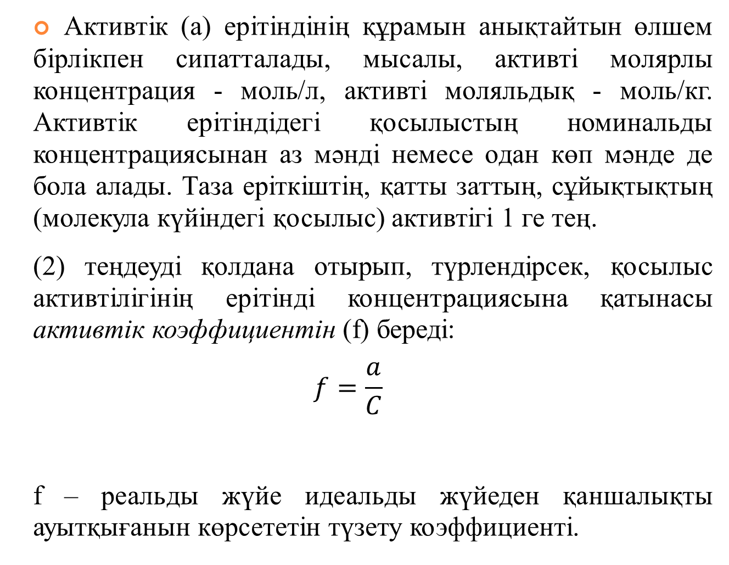
Активтік (а) ерітіндінің құрамын анықтайтын өлшем бірлікпен сипатталады, мысалы, активті молярлы концентрация - моль/л, активті моляльдық - моль/кг. Активтік ерітіндідегі қосылыстың номинальды концентрациясынан аз мәнді немесе одан көп мәнде де бола алады. Таза еріткіштің, қатты заттың, сұйықтықтың (молекула күйіндегі қосылыс) активтігі 1 ге тең.
(2) теңдеуді қолдана отырып, түрлендірсек, қосылыс активтілігінің ерітінді концентрациясына қатынасы активтік коэффициентін (f) береді:
$$f=\frac{a}{C}$$
f – реальды жүйе идеальды жүйеден қаншалықты ауытқығанын көрсететін түзету коэффициенті.

Slide 12
Реалды жүйелер үшін f<1, ал а<С. Идеалды жүйелерде (шекті сұйытылған ерітінділерде) бөлшектердің арақашықтығы өте үлкен болғандықтан, электростатикалық әсерлесулер байқалмайды, сондықтан f→1, ал а → С.
Ерітіндінің құрамын анықтауда активтік үш түрлі шама арқылы өрнектеледі.
Активтік коэффициенті
Молярлы | Моляльды | Рациональды
Активтіктің номинальды (молярлы) концентрацияға қатынасы | Активтіктің моляльды концентрацияға қатынасы | Активтіктің молярлы үлеске қатынасы
Әртүрлі авторлар активтік коэффициенті түрлі шамалар арқылы сипаттайды. Сұйытылған ерітіндідерде үшеуінде айырмашылық жок, дегенмен ерітінді концентрлі болса айырмашылық әжептәуір байқалады. «Активтік», «активтік коэффициент» ұғымдарын 1907ж. американдық физикхимик Льюис Гилберт Ньютон ұсынған.

Slide 13
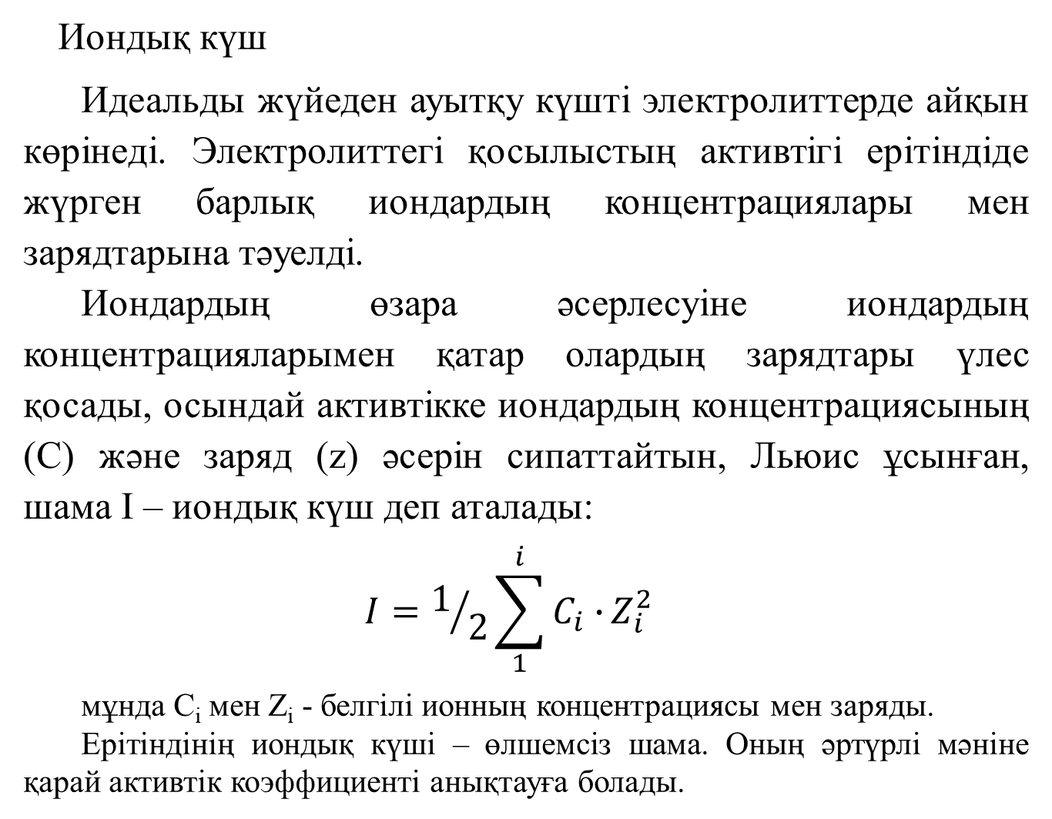
Иондық күш
Идеальды жүйеден ауытқу күшті электролиттерде айқын көрінеді. Электролиттегі қосылыстың активтігі ерітіндіде жүрген барлық иондардың концентрациялары мен зарядтарына тәуелді.
Иондардың өзара әсерлесуіне иондардың концентрацияларымен қатар олардың зарядтары үлес қосады, осындай активтікке иондардың концентрациясының (С) және заряд (z) әсерін сипаттайтын, Льюис ұсынған, шама I – иондық күш деп аталады:
$$I=1/2\sum_{1}^{i}{C_{i}∙}Z_{i}^{2}$$
мұнда C_{i} мен Z_{i} - белгілі ионның концентрациясы мен заряды.
Ерітіндінің иондық күші – өлшемсіз шама. Оның әртүрлі мәніне қарай активтік коэффициенті анықтауға болады.

Slide 14
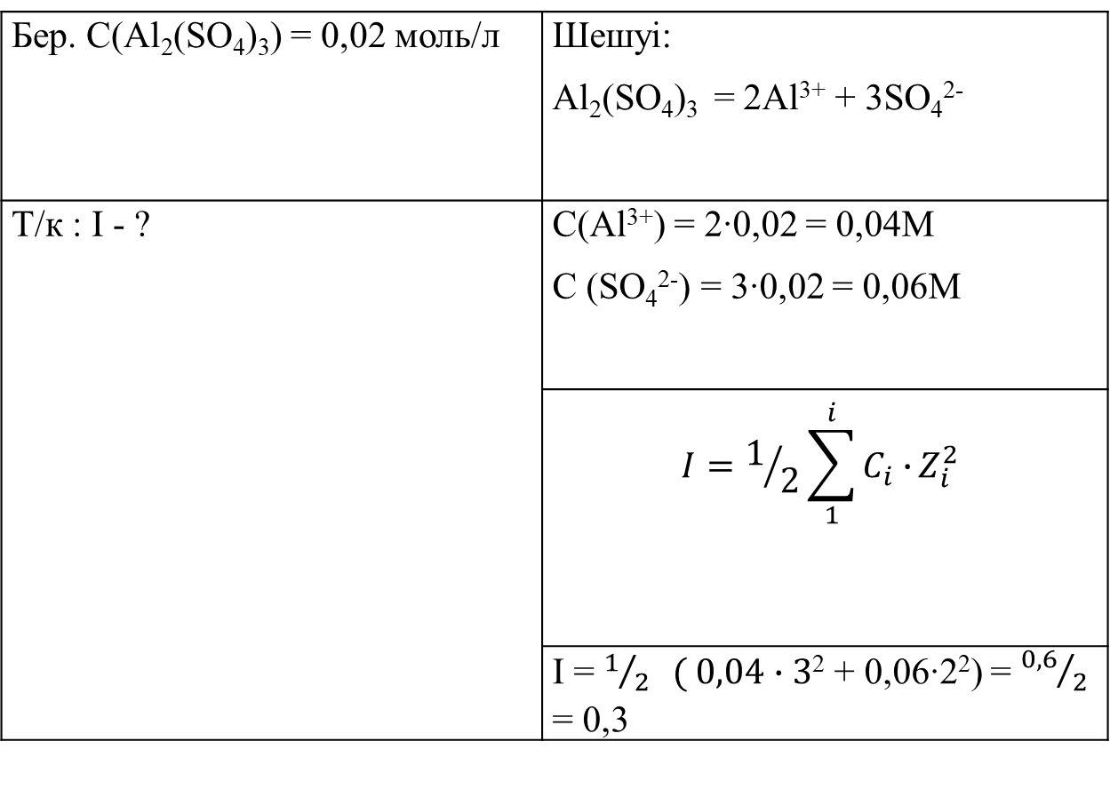
Мысалы:
Бер. С(Al₂(SO₄)₃) = 0,02 моль/л | Шешуі: Al₂(SO₄)₃ = 2Al³⁺ + 3SO₄²⁻
Т/к : I - ? | С(Al³⁺) = 2∙0,02 = 0,04М С (SO₄²⁻) = 3∙0,02 = 0,06М
 | $$I=1/2\sum_{1}^{i}{C_{i}∙}Z_{i}^{2}$$
 | I = $1/2 ( 0,04∙3$² + 0,06∙2²) = ${0,6}/2$ = 0,3

Slide 15
Ерітіндінің иондық күші мен активтік коэффициенті арасындағы жалпы математикалық байланысты 1923 жылы Дебай мен Хюккель тапқан:
Мұндағы, А және В – температура мен диэлектрикалық өткізгіштікке тәуелді константалар, а – иондардың ең кіші арақашықтығы. Тұрақты сан мәндерін өрнектей отырып активтік коэффициентті төмендегі кестедегі теңдеулер арқылы анықтай аламыз. Ерітіндінің иондық күшінің мәніне байланысты жоғарыдағы тәуелділік әртүрлі болып беріледі.

Slide 16
Ерітінділердің иондық күшіне байланысты жеке иондардың активтік коэффициенттерін есептеуге қолданылатын теңдеулер

Slide 17
Мысалы

Slide 19
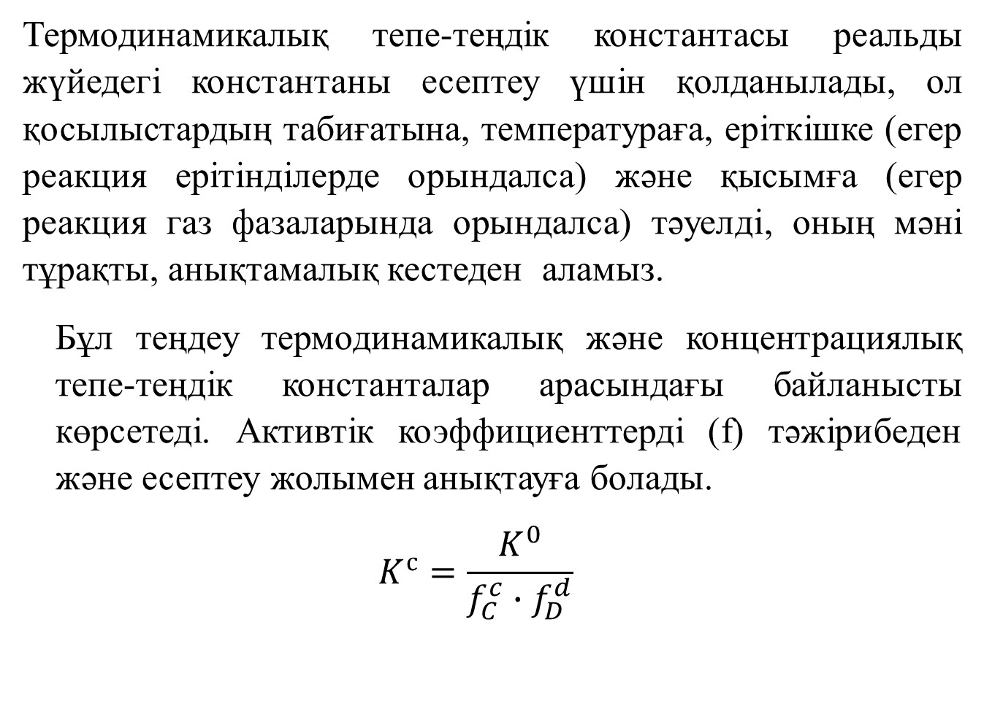
Термодинамикалық тепе-теңдік константасы реальды жүйедегі константаны есептеу үшін қолданылады, ол қосылыстардың табиғатына, температураға, еріткішке (егер реакция ерітінділерде орындалса) және қысымға (егер реакция газ фазаларында орындалса) тәуелді, оның мәні тұрақты, анықтамалық кестеден аламыз.
Бұл теңдеу термодинамикалық және концентрациялық тепе-теңдік константалар арасындағы байланысты көрсетеді. Активтік коэффициенттерді (f) тәжірибеден және есептеу жолымен анықтауға болады.
$$K^{с}=\frac{K^{0}}{f_{C}^{c}{∙f}_{D}^{d}}$$

Slide 20
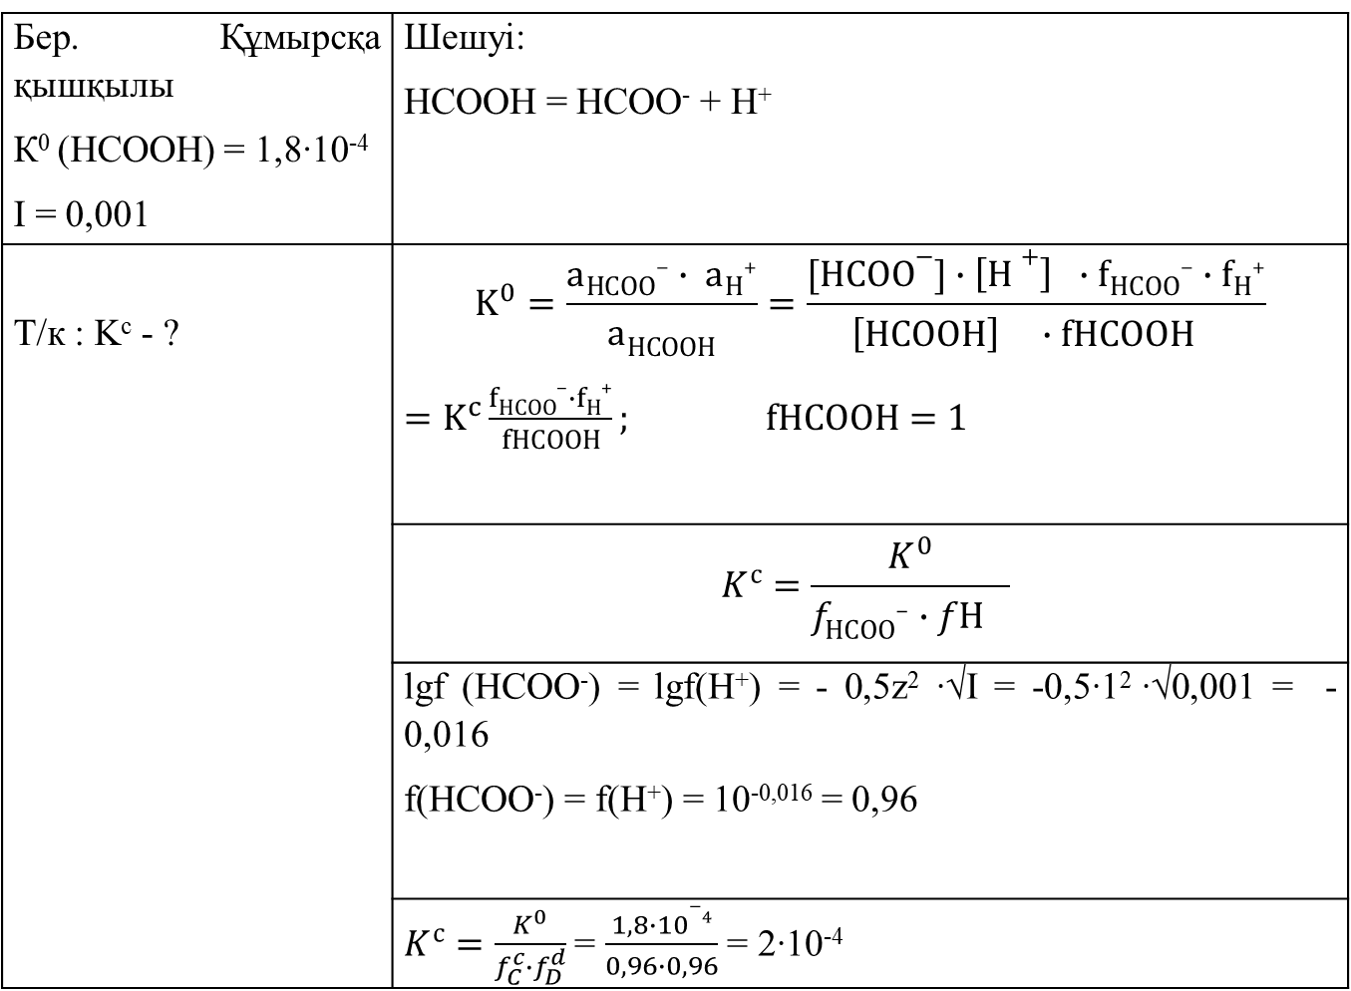
Мысалы
Бер. Құмырсқа қышқылы К⁰ (НСООН) = 1,8∙10⁻⁴ I = 0,001 | Шешуі: НСООН = НСОО⁻ + Н⁺
Т/к : K^{c} - ? | $$K^{0}=\frac{a_{НСОО−}^{}∙ a_{Н+}^{}}{a_{НСООН}^{}}=\frac{[НСОО−]∙{\left[Н+\right]}^{}∙f_{НСОО−}^{}{∙f}_{Н+}^{}}{{\left[НСООН\right] }^{}{∙fНСООН}_{}^{}}$$ $=K^{c}\frac{f_{НСОО−}^{}{∙f}_{Н+}^{}}{fНСООН};$ $fНСООН=1$
 | $$K^{с}=\frac{K^{0}}{f_{НСОО−}^{}{∙fН}_{}^{}}$$
 | lgf (НСОО⁻) = lgf(Н⁺) = - 0,5z² ∙√I = -0,5∙1² ∙√0,001 = - 0,016 f(НСОО⁻) = f(Н⁺) = 10^{-0,016} = 0,96
 | $K^{с}=\frac{K^{0}}{f_{C}^{c}{∙f}_{D}^{d}}$ = $\frac{1,8∙10−4}{0,96∙0,96}$ = 2∙10⁻⁴

Slide 21
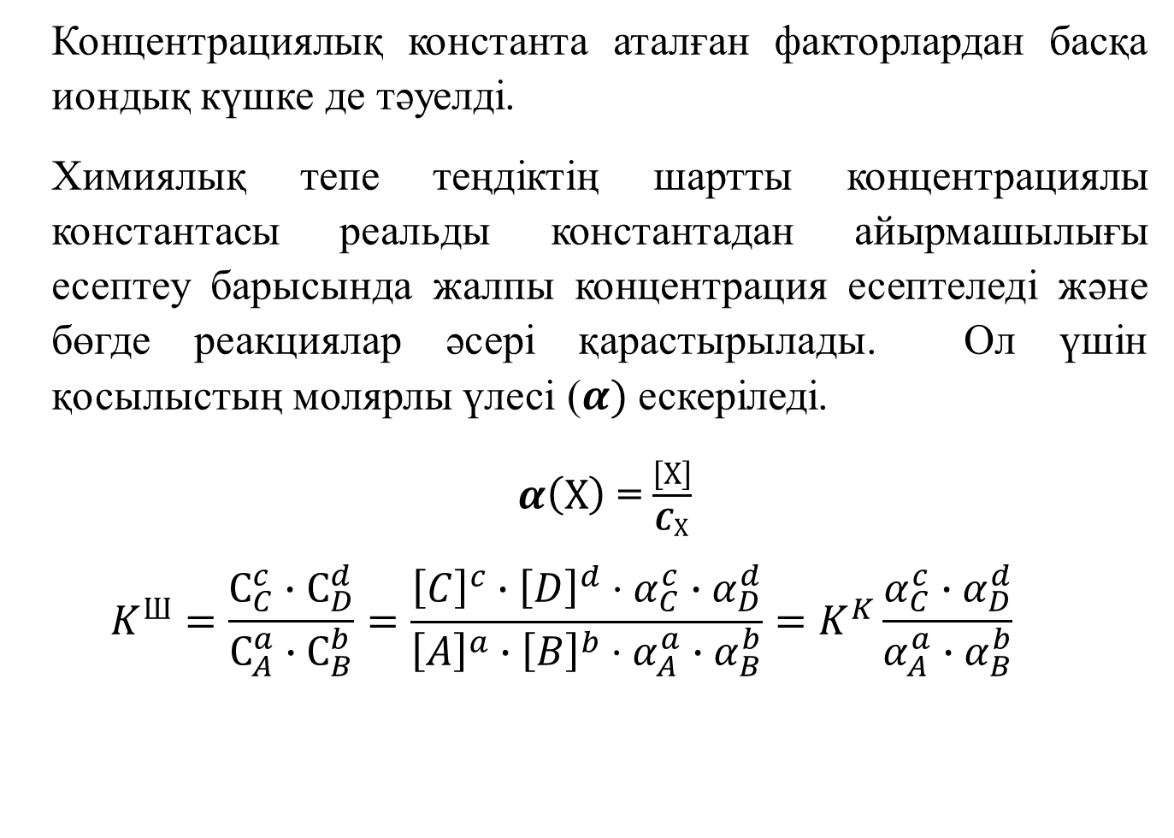
Концентрациялық константа аталған факторлардан басқа иондық күшке де тәуелді.
Химиялық тепе теңдіктің шартты концентрациялы константасы реальды константадан айырмашылығы есептеу барысында жалпы концентрация есептеледі және бөгде реакциялар әсері қарастырылады. Ол үшін қосылыстың молярлы үлесі ($α)$ ескеріледі.
$α\left(Х\right)$ = $\frac{\left[Х\right]}{C_{Х}}$
$$K^{Ш}=\frac{С_{C}^{c}∙С_{D}^{d}}{С_{A}^{a}∙С_{B}^{b}}=\frac{{\left[C\right]}^{c}∙{\left[D\right]}^{d}⋅α_{C}^{c}∙α_{D}^{d}}{{\left[A\right]}^{a}∙{\left[B\right]}^{b}⋅α_{A}^{a}∙α_{B}^{b}}=K^{K}\frac{α_{C}^{c}∙α_{D}^{d}}{α_{A}^{a}∙α_{B}^{b}}$$

Slide 22
Материалдық баланс және электрнейтралдық принципі
Химик-аналитик белгілі жағдайда ерітіндінің тепе-теңдік құрамын білу керек. Ол үшін материалдық баланс және электрнейтралдылықты қолдана алу кажет.
Материалдық баланс теңдеуі: реальды жүйелерде иондардың өзара электростатикалық әрекеттесу күштерімен қатар бөгде химиялық реакцияның да жүруі мүмкін. Мысалы Н₂S ерітіндісіндегі S²⁻ анионының немесе Н⁺ катионының т-т концентрациясын анықтау үшін ерітіндіде жүрген мынандай бөлшектер жүретінін ескеру керек: H₂S, HS⁻, S²⁻. Сонда жалпы концентрацияны анион және катион бойынша жазуға болады:
С_{ж}= [S²⁻]+[HS⁻]+[H₂S]
С_{ж}= [Н⁺]+[HS⁻]+2[H₂S]
Электрнейтралдық теңдеуі: бір көлемдегі оң зарядтар қосындысы мен теріс зарядтар қосындысы тең болу қажет.
НСООН = НСОО⁻ + Н⁺
Н₂О = ОН⁻ + Н⁺
НСОО⁻ + ОН⁻ = Н⁺+ Н⁺

